Slide 1

微信小程序
基础开发，WePY框架使用

Slide 2

代码基础结构
JSON配置
app.json 是对当前小程序的全局配置，包括了小程序的所有页面路径、界面表现、网络超时时间、底部 tab 等。
pages字段 —— 用于描述当前小程序所有页面路径。
window字段 —— 小程序所有页面的顶部背景颜色，文字颜色定义
WXML模版
充当的就是类似 HTML 的角色， 非常相似，有标签、属性等等构成。但是也有很多不一样的地方，HTML经常会用到的标签是 div, p, span等，小程序的WXML用的标签是view，button，text等等，这些标签就是小程序给包装好的基础能力。
多了一些 wx:if 这样的属性以及 {{ }} 这样的表达式
WXSS样式
具有CSS大部分特性，WXSS做了一些扩充和修改。新增尺寸单位rpx，免去换算适配烦恼。 此外仅支持部分 CSS 选择器
全局样式和局部样式，app.wxss作为全局样式，会作用于当前所有界面，局部界面样式page.wxss仅对当前界面生效
JS逻辑交互
.js 文件处理数据逻辑，驱动界面交互。此外JS中调用小程序API，例如获取用户信息、本地存储、微信支付等

Slide 3
Page Lifecycle
Page() 函数用来注册一个页面。接受一个 object 参数，其指定页面的初始数据、生命周期函数、事件处理函数等
onLoad 监听页面加载
onReady 监听页面初次渲染完成
onSHow 监听页面显示
onHide 监听页面隐藏
onUnload 监听页面卸载

Slide 4
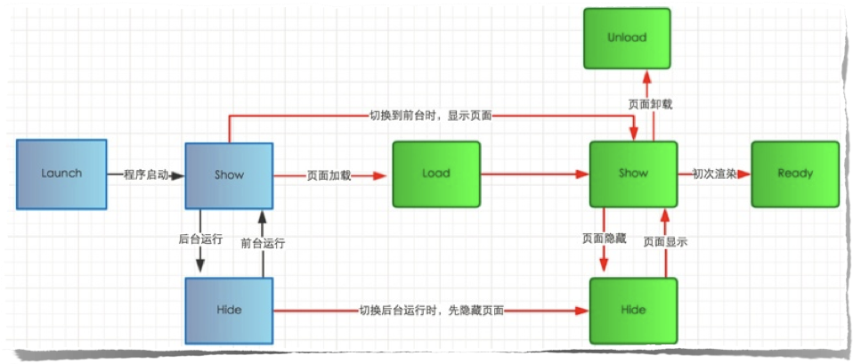
Lifecycle图解

Slide 5
页面路由
跳转页面几种方式，调用API如下：
wx.navigateTo (路由前页面onHide)，原页面保留.（路由后页面：onLoad，onSHow）
wx.redirectTo (路由前页面onUnload),关闭原页面,不能返回. (onLoad,onShow)
wx.navigateBack (路由前页面onUnload),用户点击左上角返回按钮，或调用wx.navigateBack接口返回上一页（onShow）
wx.switchTab Tab切换
wx.reLaunch (路由前页面onUnload),路由清理替换 url：’新的页面路径’ (onLoad,onShow)
路由传参数 url?key=value&key1=value1

Slide 6
模块化
可以将一些公共的代码抽离成为一个单独的 js 文件，作为一个模块。模块只有通过 module.exports 或者 exports 才能对外暴露接口.
小程序(原生)目前不支持直接引入 node_modules , 开发者需要使用到 node_modules 时候建议拷贝出相关的代码到小程序的目录中.
使用这些模块的文件中，使用 require(path) 将公共代码引入.

Slide 7
数据绑定
数据绑定使用 Mustache 语法(双大括号)将变量包起来
<view> {{ message }} </view>
Page({data: {message: ‘Hello!'}})
组件属性(需要在双引号之内)
<view id="item-{{id}}"> </view>
Page({ data: { id: 0 }})
控制属性(需要在双引号之内)
<view wx:if="{{condition}}"> </view
Page({ data: { condition: true }})
关键字(需要在双引号之内)
true：boolean 类型的 true，代表真值.
false： boolean 类型的 false，代表假值.
<checkbox checked="{{false}}"> </checkbox>
特别注意:不要直接写 checked="false"，其计算结果是一个字符串，转成 boolean 类型后代表真值.

Slide 8
列表/条件渲染
wx:for
在组件上使用 wx:for 控制属性绑定一个数组，即可使用数组中各项的数据重复渲染该组件
block wx:for
可以将wx:for 用在<block/>标签上，已渲染一个包含多节点的结构块.
wx:key
字符串，代表在 for 循环的 array 中 item 的某个 property，该 property 的值需要是列表中唯一的字符串或数字，且不能动态改变.
保留关键字 *this 代表在 for 循环中的 item 本身，这种表示需要 item 本身是一个唯一的字符串或者数字.
如不提供 wx:key，会报一个 warning， 如果明确知道该列表是静态，或者不必关注其顺序，可以选择忽略。
wx:if vs hidden
wx:if 之中的模板也可能包含数据绑定，所以当 wx:if 的条件值切换时，框架有一个局部渲染的过程，因为它会确保条件块在切换时销毁或重新渲染
hidden 就简单的多，组件始终会被渲染，只是简单的控制显示与隐藏.

Slide 9
模版定义与使用
WXML提供模板（template），可以在模板中定义代码片段，然后在不同的地方调用.
定义模板：使用 name 属性，作为模板的名字。然后在<template/>内定义代码片段如下：
    <template name="msgItem">
    <view>
    <text>{{name}} </text>
    </view>
    </template>
使用模板：使用is属性，声明需要使用的模版，然后将模版所需要的data传入，如：
<template is="msgItem" data="{{...item}}"/>

Slide 10
事件的使用方式
事件分为冒泡事件和非冒泡事件：
冒泡事件：当一个组件上的事件被触发后，该事件会向父节点传递。
非冒泡事件：当一个组件上的事件被触发后，该事件不会向父节点传递。
在组件中绑定一个事件处理函数
      <view id="tapTest" data-hi="WeChat" bindtap="tapName"> Click me! </view>
Page定义中写上相应的事件处理函数，参数是event
      Page({
      tapName: function(event) {
      console.log(event)
      }
      })

Slide 11

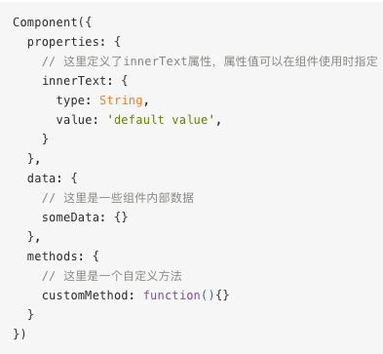
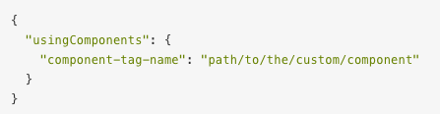
自定义组件创建与使用
可以将页面内的功能模块抽象成自定义组件，以便在不同的页面中重复使用,也可以将复杂的页面拆分成多个低耦合的模块，有助于代码维护.自定义组件在使用时与基础组件非常相似.
创建自定义组件：
  类似于页面，一个自定义组件由 json wxml wxss js 4个文件组成，首先需要在 json文件中进行自定义组件声明（将 component 字段设为 true 可这一组文件设为自定义组件.
注意：在组件wxss中不应使用ID选择器、属性选择器和标签名选择器。
使用自定义组件：
  使用已注册的自定义组件前，首先要在页面的 json 文件中进行引用声明。此时需要提供每个自定义组件的标签名和对应的自定义组件文件路径.

Slide 12

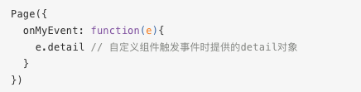
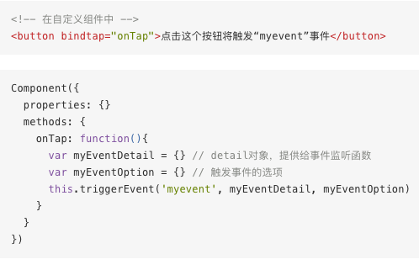
组件间通信与事件
组件间基本通信方式：
WXML 数据绑定：用于父组件向子组件的指定属性设置数据，仅能设置 JSON 兼容数据.
事件：用于子组件向父组件传递数据，可以传递任意数据.
如果以上两种方式不足以满足需要，父组件还可以通过 this.selectComponent 方法获取子组件实例对象，这样就可以直接访问组件的任意数据和方法。
监听事件
      事件系统是组件间通信的主要方式之一.自定义组件可以触发任意的事件，引用组件的页面可以监听这些事件.
触发事件
      自定义组件触发事件时，需要使用 triggerEvent 方法，指定事件名、detail对象和事件选项

Slide 13
WePY组件化框架
介绍与使用

Slide 14
代码规范
变量与方法尽量使用驼峰式命名，并且注意避免使用$开头。 以$开头的标识符为WePY框架的内建属性和方法，可在JavaScript脚本中以this.的方式直接使用.
小程序入口、页面、组件文件名的后缀为.wpy；外链的文件可以是其它后缀.
使用ES6语法开发.框架在ES6下开发,ES6中有大量的语法糖可以使代码更加简洁高效.
使用Promise。 框架默认对小程序提供的API全都进行了 Promise 处理，甚至可以直接使用async/await等新特性进行开发.(需要启用Promise方法）
事件绑定语法使用优化语法代替：
  原 bindtap="click" 替换为 @tap=“click"，
  原 catchtap="click"替换为@tap.stop="click"。
  原 capture-bind:tap="click" 替换为 @tap.capture=“click"，
  原capture-catch:tap="click"替换为@tap.capture.stop="click"。
事件传参使用优化后语法代替。
原bindtap="click" data-index={{index}}替换为@tap=“click({{index}})"
自定义组件命名应避开微信原生组件名称以及功能标签<repeat>。 不可以使用input、button、view、repeat等微信小程序原生组件名称命名自定义组件；另外也不要使用WePY框架定义的辅助标签repeat命名

Slide 15
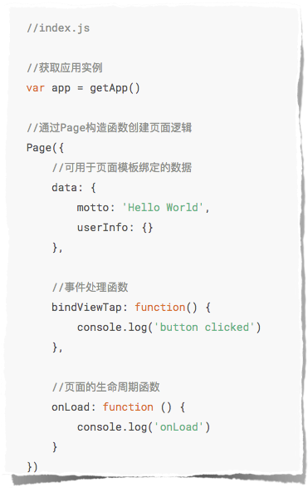
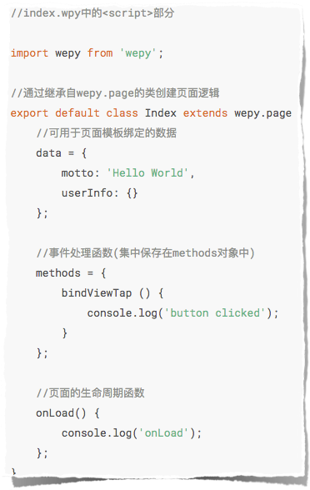
开发模式转换对比
WePY框架在开发过程中参考了Vue等现有框架的一些语法风格和功能特性，对原生小程序的开发模式进行了再次封装，更贴近于MVVM架构模式。以下是使用WePY前后的代码对比
VS

Slide 16

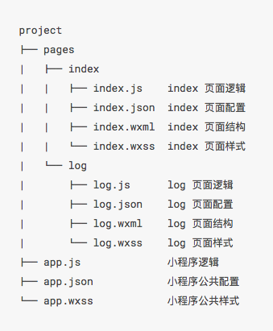
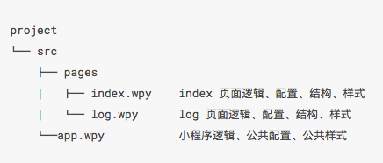
功能特性
在编译过程当中，会递归遍历代码中的require然后将对应依赖文件从node_modules当中拷贝出来，并且修改require为相对路径，从而实现对外部NPM包的支持。如下图：
单文件模式，目录结构更清晰，开发更方便
WePY中则使用了单文件模式，将原生小程序app实例的3个文件统一为app.wpy，page页面的4个文件统一为page.wpy。使用WePY开发前后的开发目录结构对比如下：

Slide 17
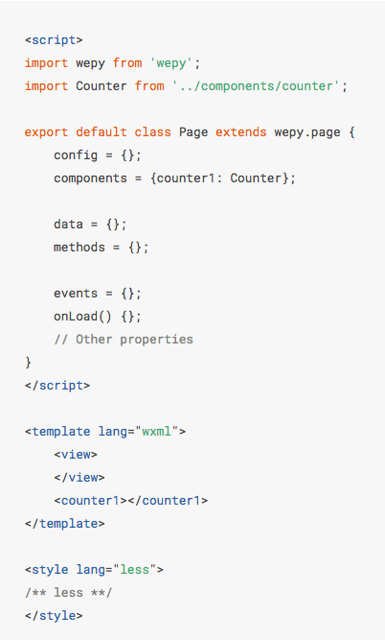
.wpy文件
一个.wpy文件可分为三大部分,各自对应于一个标签：
1.脚本部分，即<script></script>标签中的内容，又可分为两个部分：
逻辑部分，除了config对象之外的部分，对应于原生的.js文件；
配置部分，即config对象，对应于原生的.json文件。
2.结构部分，即<template></template>模板部分，对应于原生的.wxml文件
3.样式部分，即<style></style>样式部分，对应于原生的.wxss文件
其中，小程序入口文件app.wpy不需要template，所以编译时会被忽略。.wpy文件中的script、template、style这三个标签都支持lang和src属性，lang决定了其代码编译过程，src决定是否外联代码，存在src属性且有效时，会忽略内联代码。

Slide 18
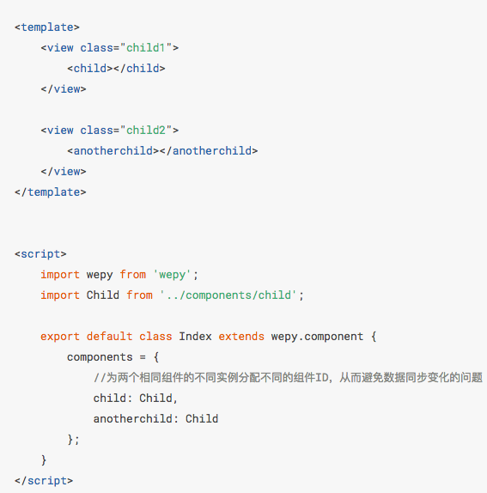
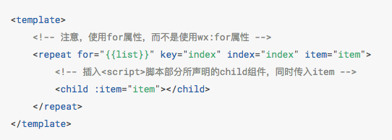
组件
组件文件com.wpy中所声明的组件实例继承自wepy.component类，除了不需要config配置以及页面特有的一些生命周期函数之外，其属性与页面属性大致相同。
注意：WePY中，在父组件template模板部分插入驼峰式命名的子组件标签时，不能将驼峰式命名转换成短横杆式命名(比如将childCom转换成child-com)，这与Vue中的习惯是不一致。
当需要循环渲染WePY组件时(类似于通过 wx:for循环渲染原生的wxml标签)，必须使用WePY定义的辅助标签<repeat>

Slide 19
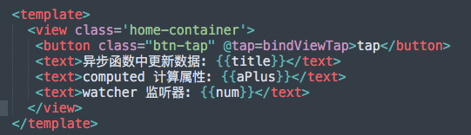
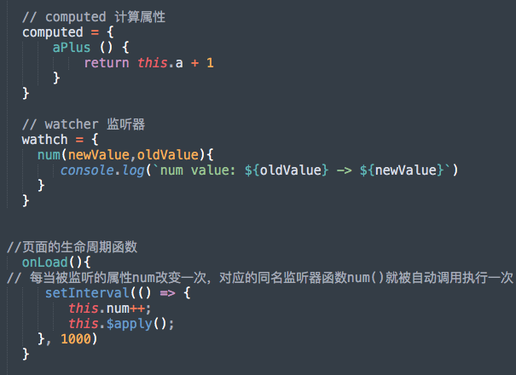

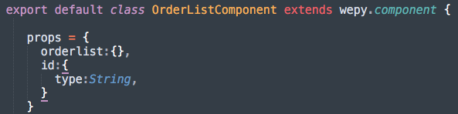
组件computed/watcher/props
computed计算属性，是一个有返回值的函数，可直接被当作绑定数据来使用。因此类似于data属性，代码中可通过this.计算属性名来引用，模板中也可通过{{ 计算属性名 }}来绑定数据. 需要注意的是，只要是组件中有任何数据发生了改变，那么所有计算属性就都会被重新计算.
watcher能够监听到任何属性的更新。监听器在watch对象中声明，类型为函数，函数名与需要被监听的data对象中的属性同名，每当被监听的属性改变一次，监听器函数就会被自动调用执行一次。
props传值在WePY中属于父子组件之间传值的一种机制，包括静态传值与动态传值
    1.静态传值为父组件向子组件传递常量数据，因此只能传递String字符串类型。
    2.动态传值是指父组件向子组件传递动态数据内容，父子组件数据完全独立互不干扰。但可以通过使用.sync修饰符来达到父组件数据绑定至子组件的效果，也可以通过设置子组件props的twoWay: true来达到子组件数据绑定至父组件的效果。那如果既使用.sync修饰符，同时子组件props中添加的twoWay: true时，就可以实现数据的双向绑定了。
    在父组件template模板部分所插入的子组件标签中，使用:prop属性

Slide 20

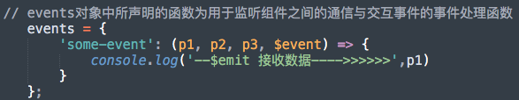
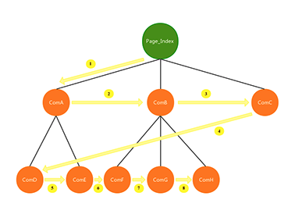
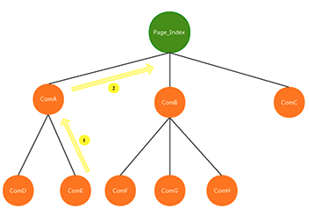
组件通信与交互
wepy.component基类提供$broadcast、$emit、$invoke三个方法用于组件之间的通信和交互.
$broadcast事件是由父组件发起，所有子组件都会收到此广播事件，除非事件被手动取消。事件广播的顺序为广度优先搜索顺序.
$emit与$broadcast正好相反，事件发起组件的所有祖先组件会依次接收到$emit事件.
$invoke是一个页面或组件对另一个组件中的方法的直接调用，通过传入组件路径找到相应的组件，然后再调用其方法.
比如，Page_Index中调用组件ComA的某个方法:
this.$invoke('ComA', 'someMethod', ‘someArgs');
如果想在组件ComA中调用组件ComG的某个方法：
    this.$invoke('./../ComB/ComG', 'someMethod', 'someArgs');
—->>
—->>

Slide 21
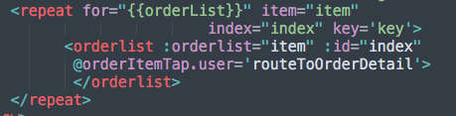
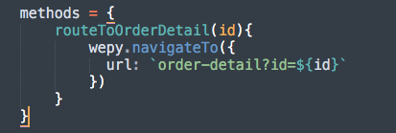
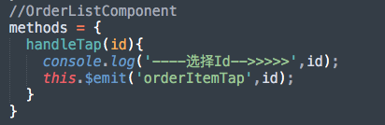
组件自定义事件处理函数
可以通过使用.user修饰符为自定义组件绑定事件，如：@orderItemTap.user="routerToOrderDetail"
其中，@表示事件修饰符，orderItemTap 表示事件名称，.user表示事件后缀。
目前总共有三种事件后缀：
.default: 绑定小程序冒泡型事件，如bindtap，.default后缀可省略不写；
.stop: 绑定小程序捕获型事件，如catchtap；
.user: 绑定用户自定义组件事件，通过$emit触发。注意，如果用了自定义事件，则events中对应的监听函数不会再执行。

Slide 22
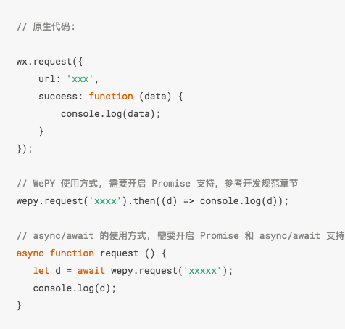
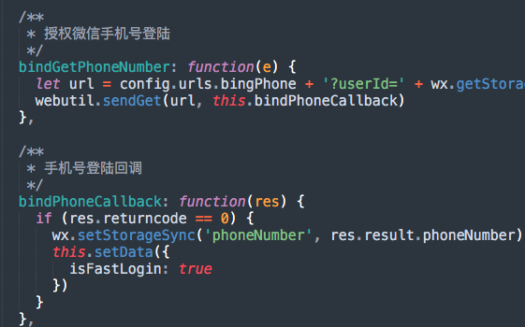
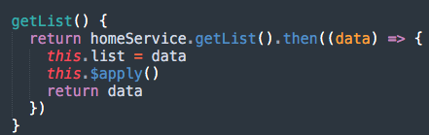
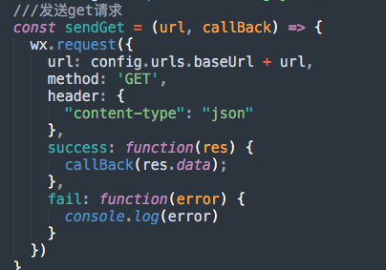
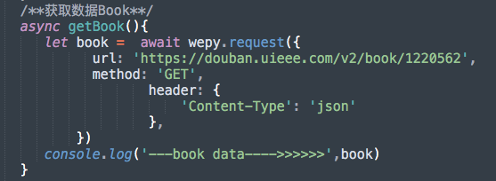
网络发起请求wx.request

Slide 23
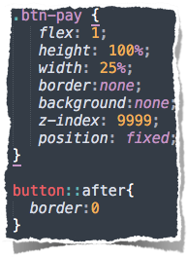
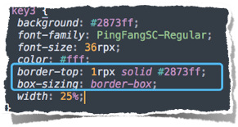
开发中遇到的几个问题
小程序不支持本地图片，只支持base64或网络图 http://base64.xpcha.com/pic.html
button样式，伪元素清空边框，透明，例如：设计按钮转发onShareAppMessage
九宫格border导致显示不下错位，需要设置box-sizing
wx.getUserInfo()接口更改，现在授权方式是需要引导用户点击一个授权按钮，然后再弹出授权
new Date跨平台兼容性问题
    在Andriod使用new Date(“2018-07-25”)没有问题，但是在iOS下面识别不出来。因为iOS下面不能识别这种格式，需要用2018/07/25格式。可以使用正则表达式对做字符串替换，将短横替换为斜杠。var iOSDate= date.replace(/-/g, ‘/');
WePY获取app实例：
this.$parent.globalData wepy.$instance.globalData.userInfo
http://www.wxapp-union.com/ 小程序社区
开通企业付款到零钱需要满足 条件：开通微信支付满90天，商户号有30天连续流水记录
小程序一定要使用ssl证书，HTTPS请求进行网络通信，域名备案
iView Weapp 组件库。 https://weapp.iviewui.com/
MPVue 是一个使用 Vue.js 开发小程序的前端框架

Slide 24
Thanks！
–WeChat WePY

